Slide 1
Java Decorator Pattern
Підготували Гоголь і Маринич Антони

Slide 2

Зміст
Що таке Decorator Pattern?
Коли його варто використовувати?
Переваги використання цього патерна.
Приклад реалізації

Slide 3
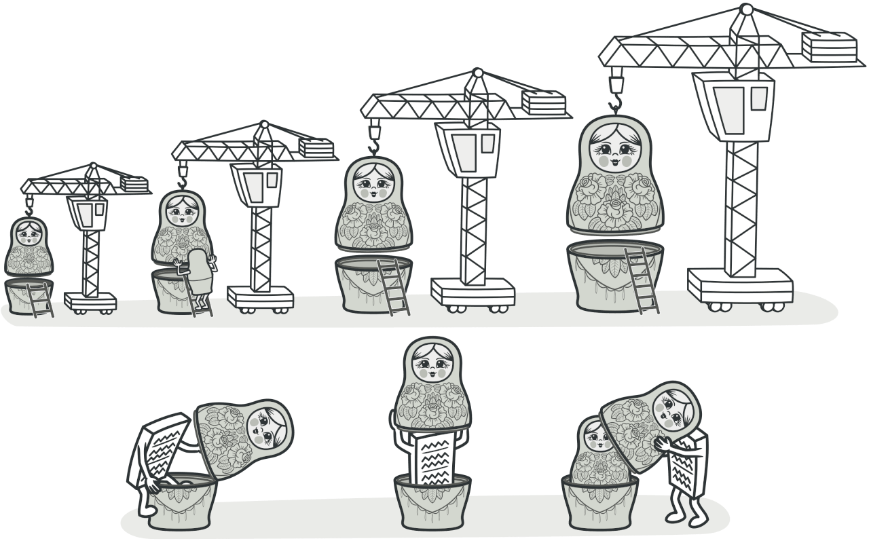
Основна концепція Decorator Pattern
Decorator Pattern — це структурний патерн проектування, який дозволяє додавати нові функції до об'єктів без зміни їхньої реалізації в існуючих класах. Він працює через механізм "обгортання", де декоратори, що реалізують той самий інтерфейс, що й оригінальний об'єкт, вкладають один в одного, дозволяючи динамічно розширювати функціональність. Цей патерн ідеально підходить для ситуацій, коли потрібно додавати обов'язки об'єктам на льоту, зберігаючи при цьому код чистим і гнучким.

Slide 4
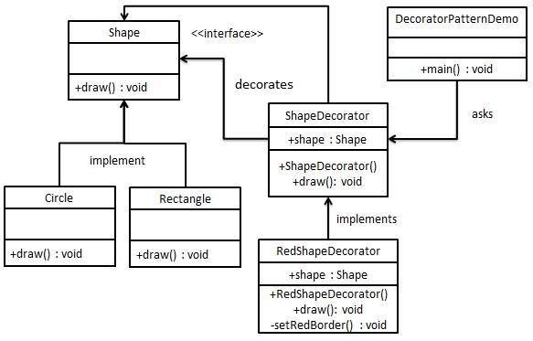
Основна концепція Decorator Pattern
Класи Circle та Rectangle імплементують інтерфейс Shape. Функція draw виводить форму об’єкта.
Нехай ми хочемо додати можливість фарбувати їх в червоний колір, не міняючи імплементацій цих класів.
Абстрактний клас ShapeDecorator також імплементує інтерфейс Shape, і при цьому зберігає в собі об’єкт Shape. RedShapeDecorator наслідує його і додає додаткову функцію setRedBorder()

Slide 5
Коли варто використовувати цей патерн?
Додавання функціональності на льоту: Коли вам потрібно додати нові функції або обов'язки до об'єктів під час виконання програми, і ці зміни мають бути тимчасовими або специфічними для певного контексту.
Збереження гнучкості системи: Якщо архітектура системи вимагає, щоб вона залишалася відкритою для майбутніх розширень, декоратори дозволяють це робити без модифікації існуючих класів.
Уникнення надмірного наслідування: Коли ієрархія спадкування ризикує стати надто складною або заплутаною, декоратори можуть бути більш ефективним способом додавання функціональності без великої кількості нових підкласів.
Комбінація властивостей: Коли потрібно динамічно комбінувати властивості або поведінку на основі конкретних умов або налаштувань виконання, декоратори надають засіб для цього з мінімальними змінами до об'єктів.

Slide 6
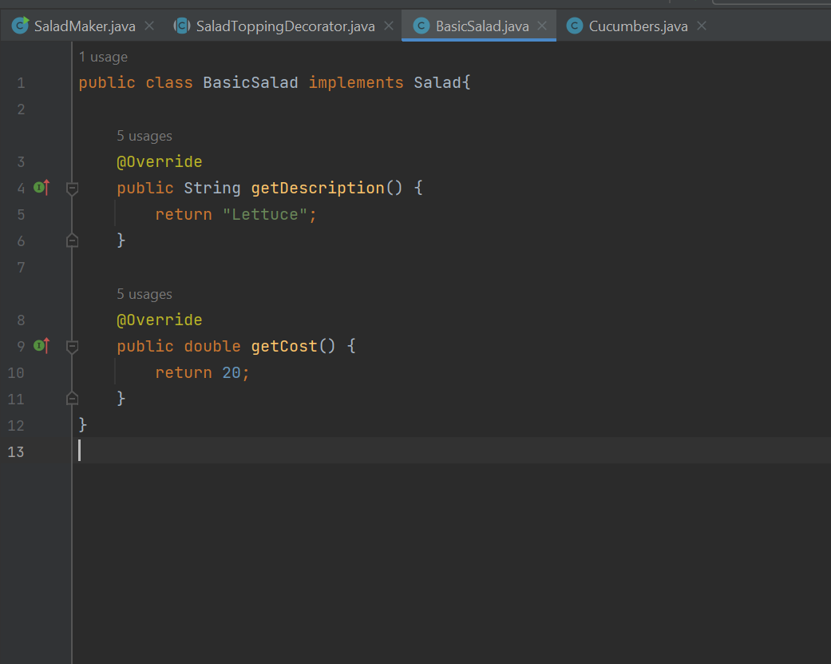
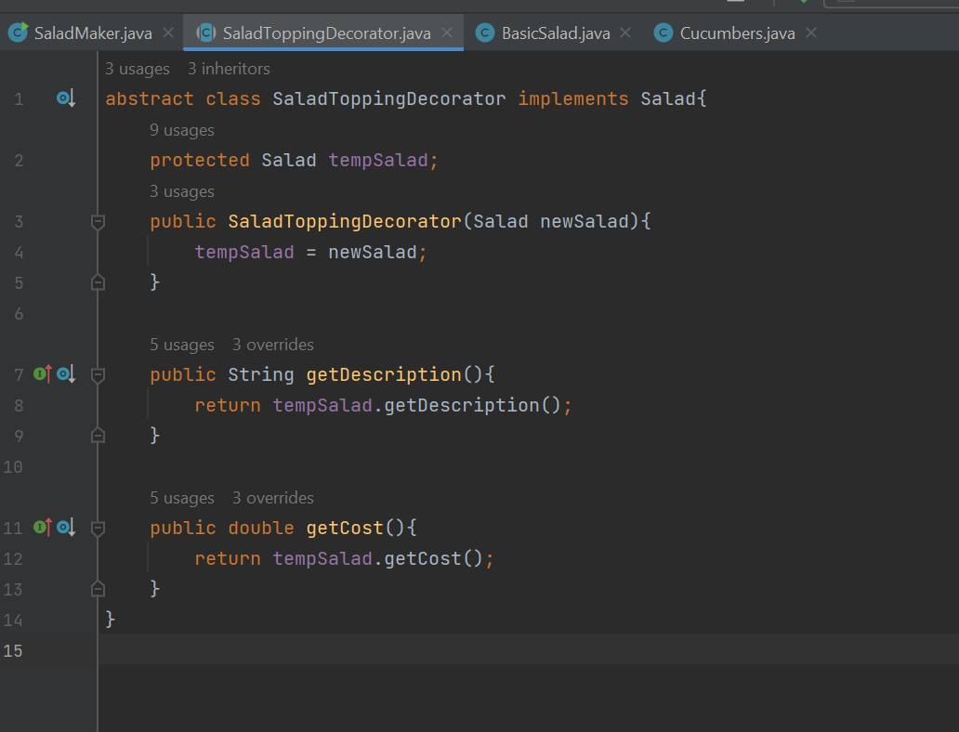
Приклад реалізції

